Slide 1
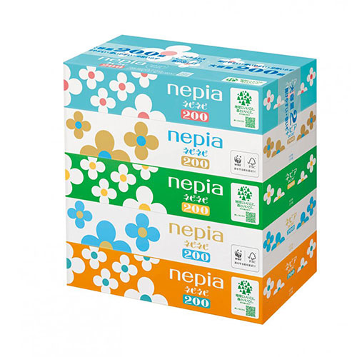
【提案書】
ネピア ネピネピティシュ200W5個組
特徴
ノベルティとしては定番のボックスティッシュ5個組。適切な森林管理が行われた木材から作られた『FSC認証紙』を使用しており、やわらかくてなめらかな肌触りが使い心地抜群です。
納期
納期スペース
仕様
備考：ネピア製品各種取混ぜ10カートン以上にてお申し込みください。
お見積
お見積りスペース

